Slide 1


Slide 2

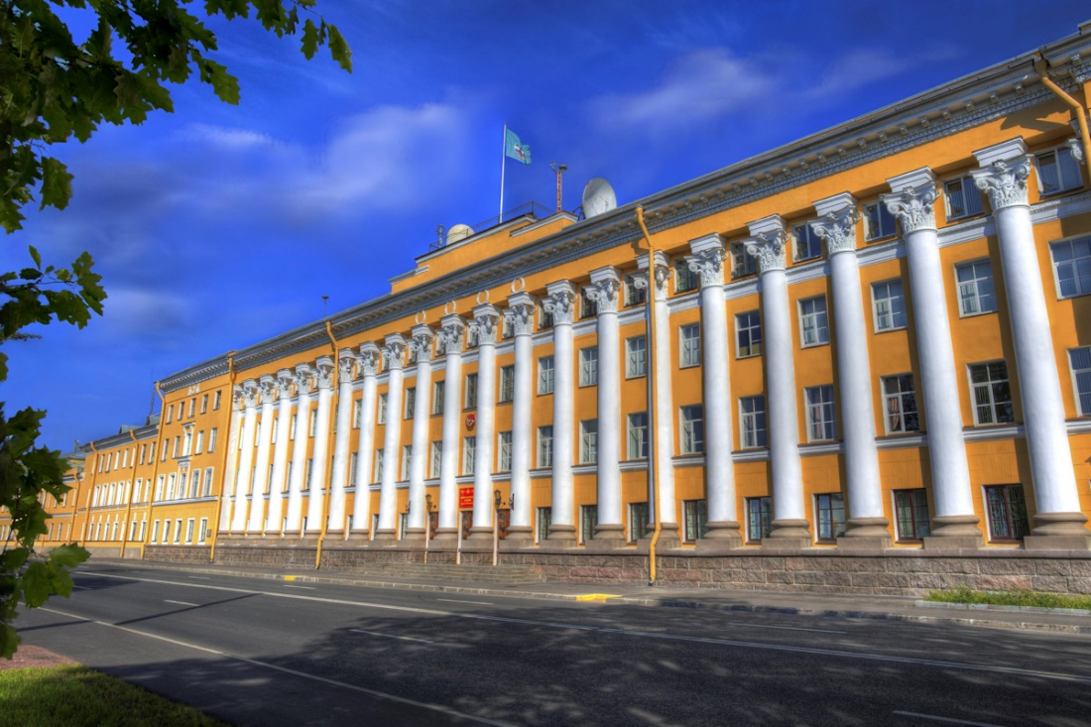
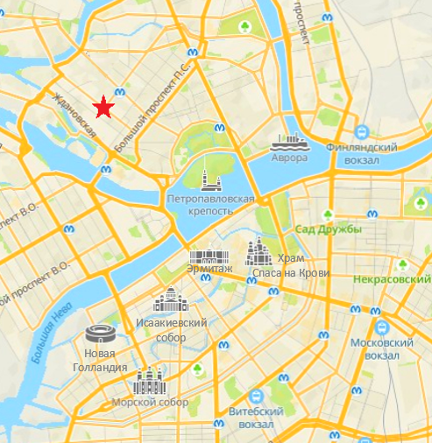
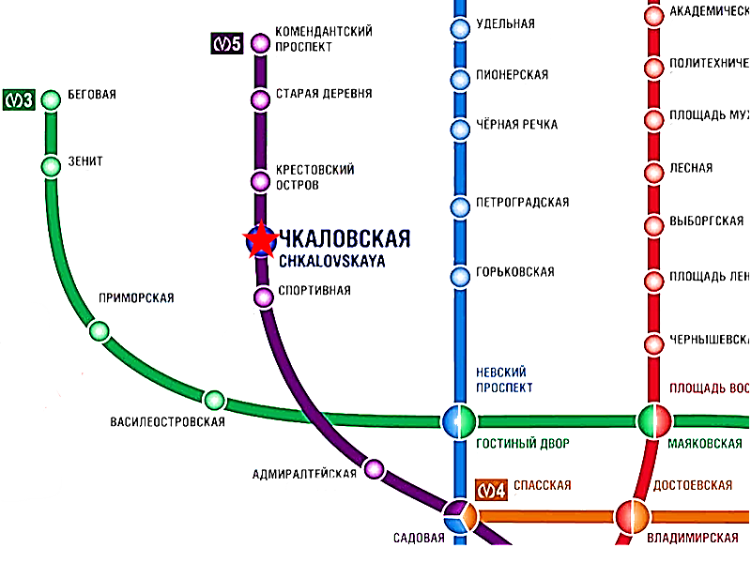
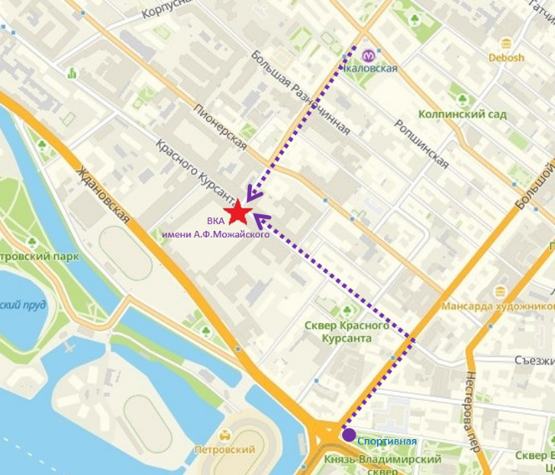

Slide 3
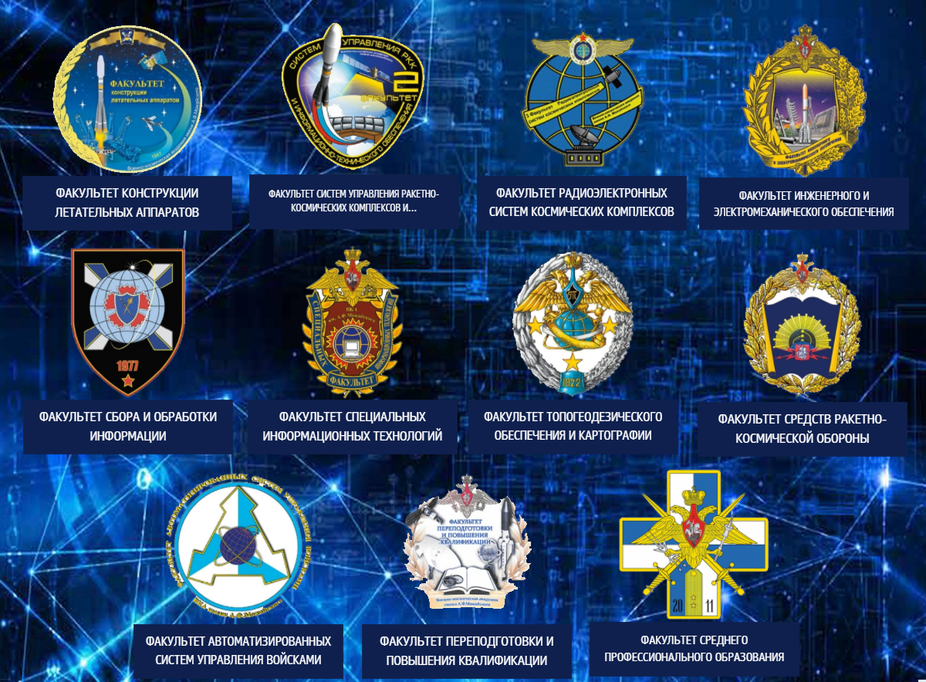


Slide 4
кафедра оптико-электронных средств контроля
кафедра технологий и средств геофизического обеспечения
кафедра космического радиоэлектронного контроля
кафедра технических средств комплексного контроля
ракетно-космических объектов

Slide 5

Год основания
1935
осуществляет подготовку высококвалифицированных специалистов в области сбора и обработки информации о состоянии природной среды
по специальности:
«Метеорология специального назначения»
52 кафедра
Технологий и средств геофизического обеспечения

Slide 6
Огневая подготовка
Общая тактика
Медицинская подготовка
Радиационная химическая и биологическая защита
Военные
Физика атмосферы, океана и околоземного космического пространства
Программирование
Data Science и машинное обучение
Базовые
Учебные дисциплины
Специальные
Космическая метеорология
Прикладные
Метеорология и гидрология специального назначения
Общие
Синоптическая метеорология
Воздействия на атмосферные процессы и явления
Правоведение
Иностранный язык
Культурология
Физическая культура

Slide 7
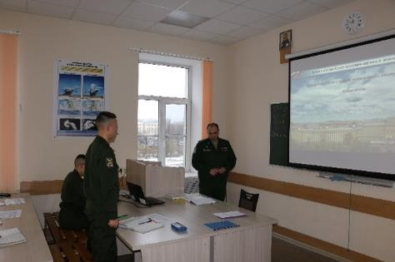
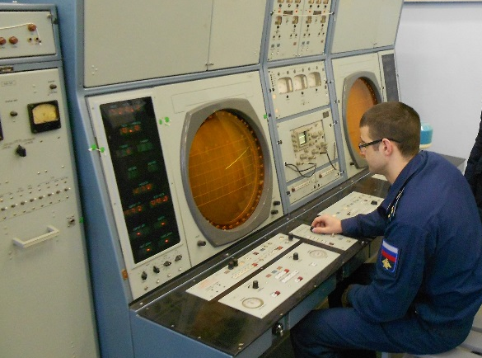
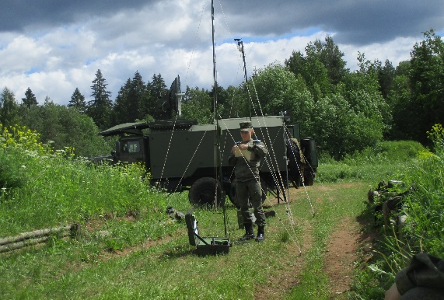
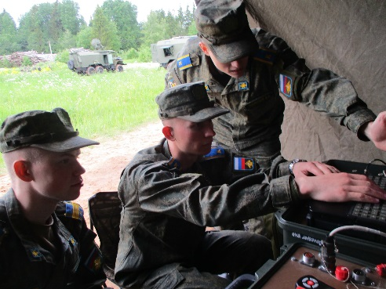
Состав кафедры
Теоретические и практические занятия проводят высококлассные специалисты, в числе которых:
5 профессоров;
9 докторов технических наук;
13 кандидатов технических наук.
В состав кафедры входят две учебные лаборатории:
лаборатория средств гидрометеорологических измерений;
учебная геофизическая обсерватория.
Полевые практики проводятся на геофизическом полигоне

Slide 8


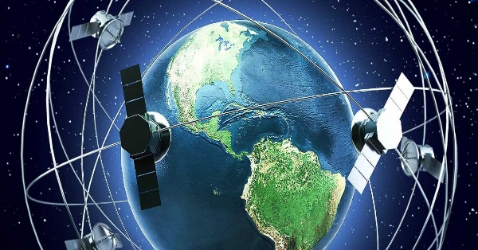
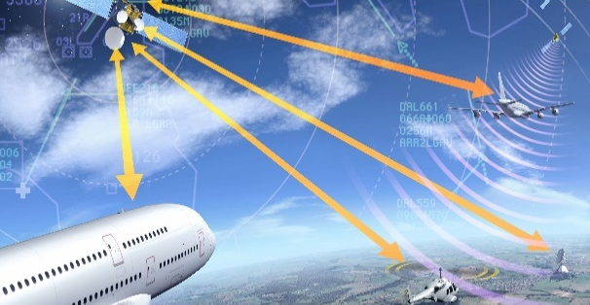
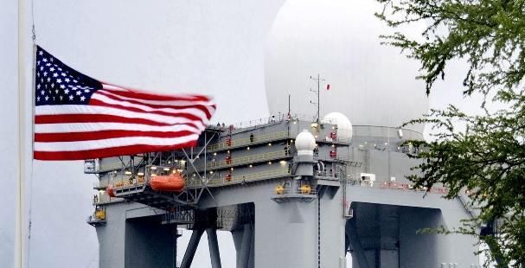


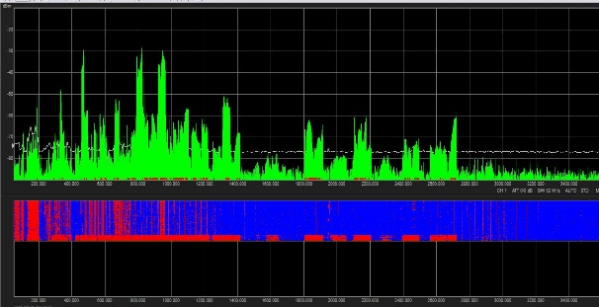
Программа подготовки по профилю кафедры
Программирование на языках высокого уровня
Изучение состава и назначения современных информационных средств и систем приема и передачи радиосигналов
Обработка радиосигналов, используемых в радиолокации и радионавигации,
а так же в спутниковых
и сотовых системах связи
Работа с современными комплексами космического радиоэлектронного контроля
Изучение отечественных и зарубежных радиоэлектронных средств
Изучение форм и способов применения технологий искусственного интеллекта
Изучение перспективных форм представления информации с помощью инфографики, голографии
и виртуальной реальности
Научно-исследовательская работа в области применения систем радиоконтроля

Slide 9
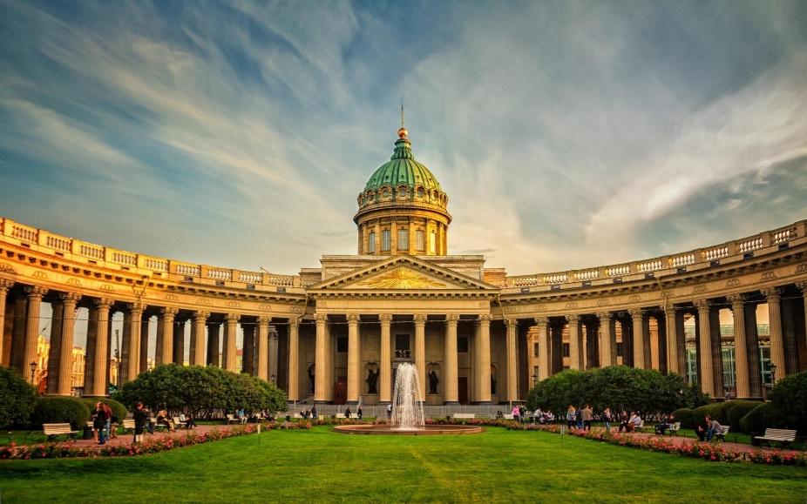
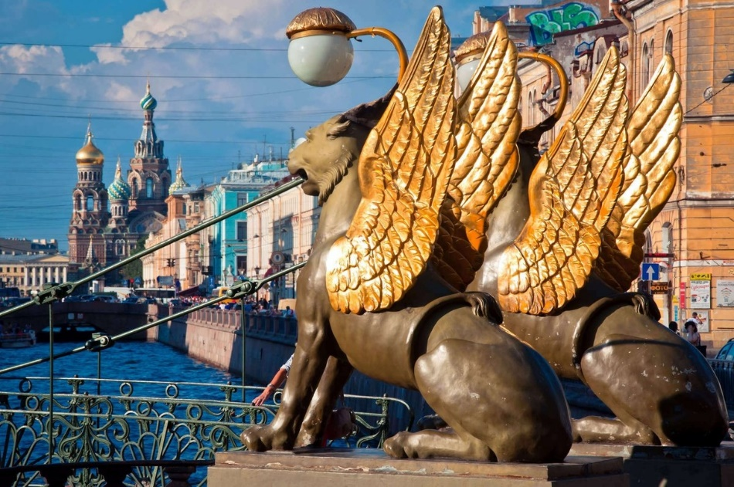
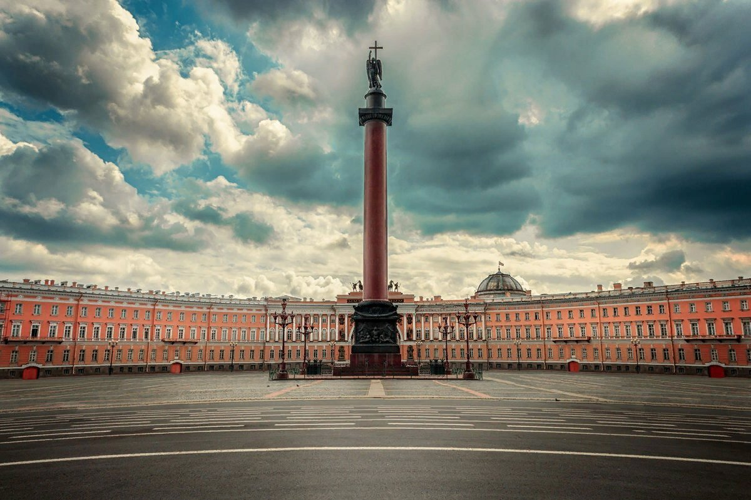
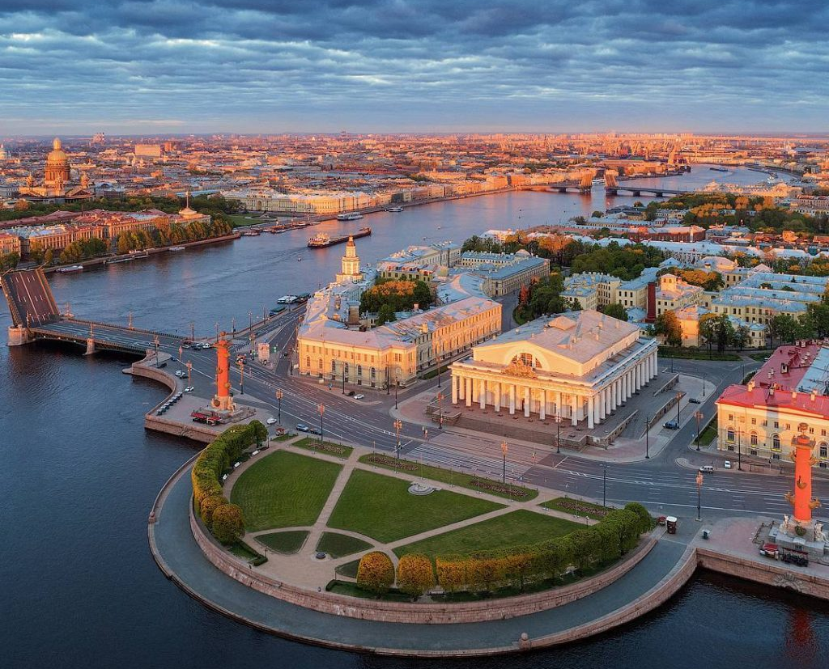
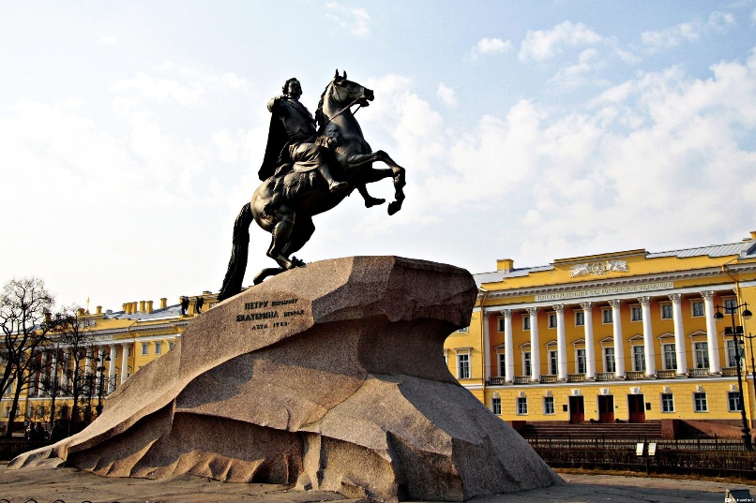
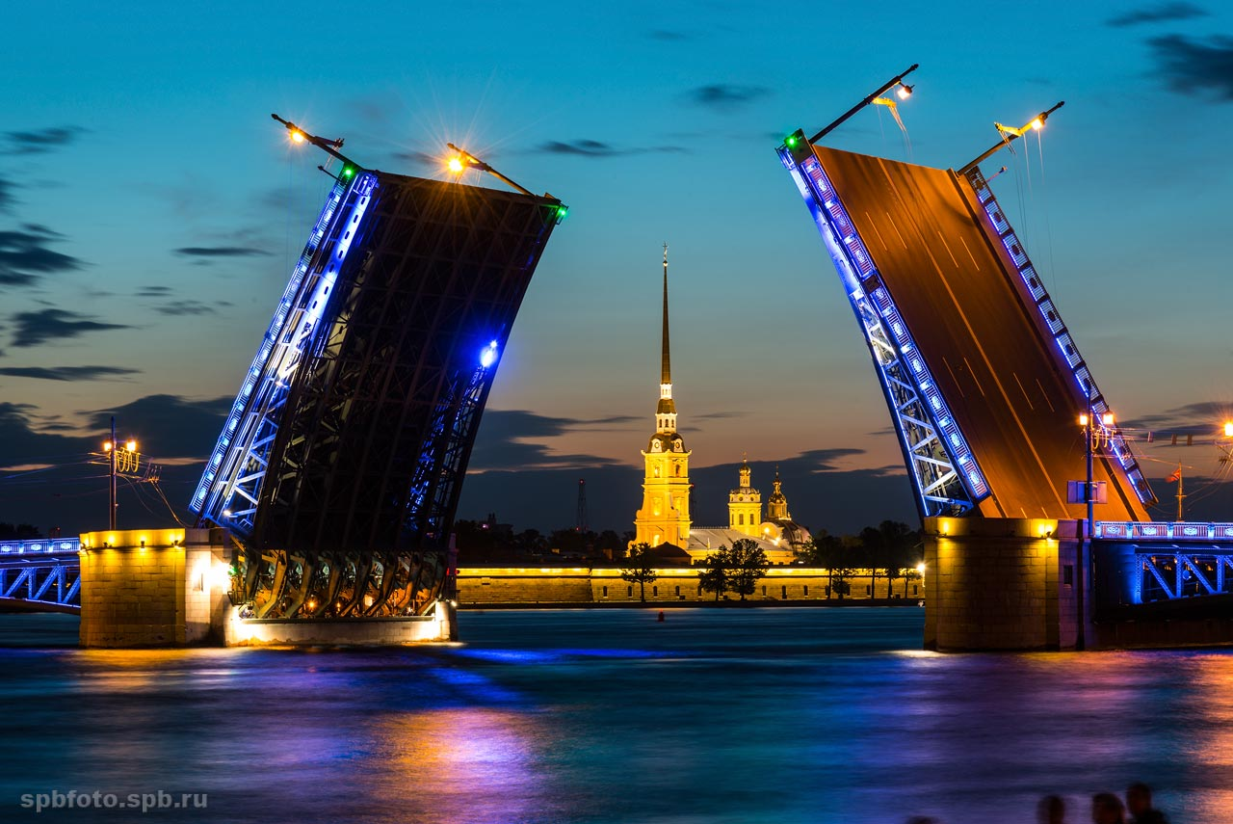
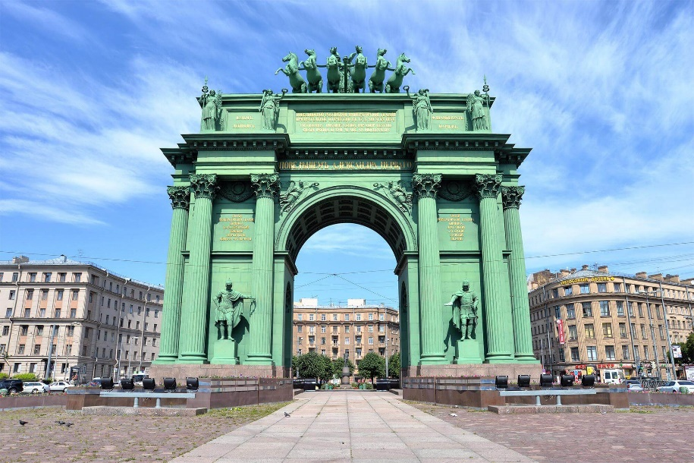
Обучение в северной столице России
Санкт-Петербург

Slide 10
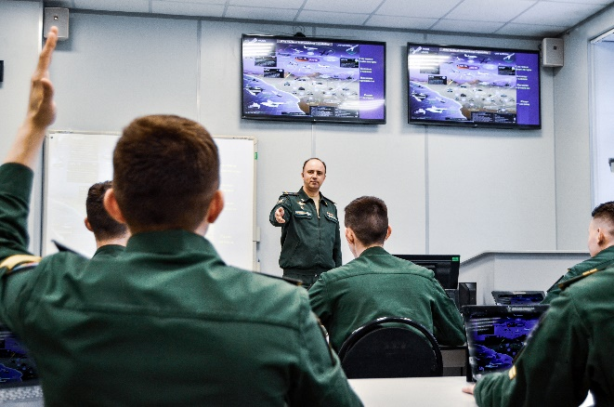
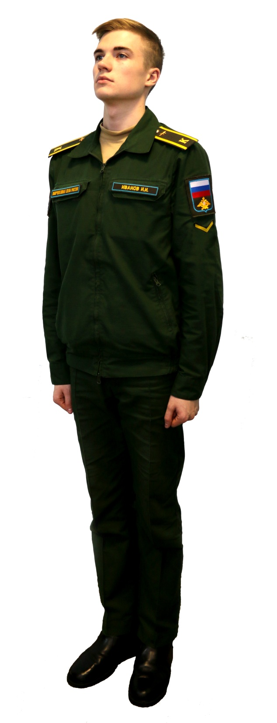
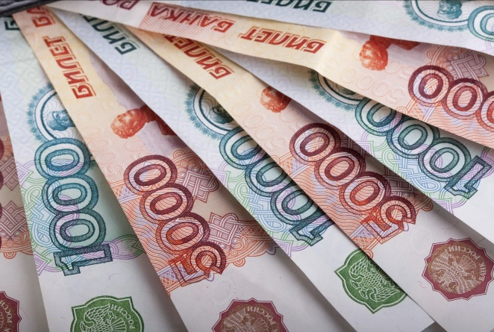
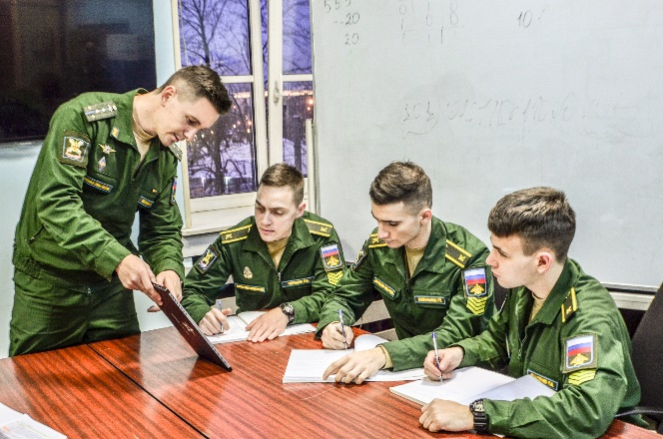
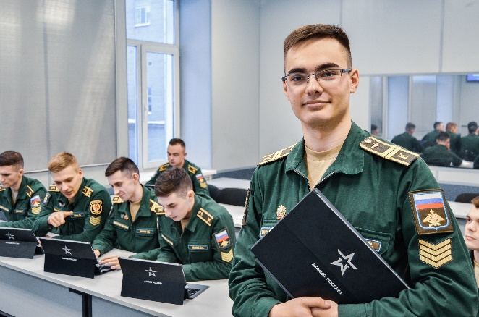
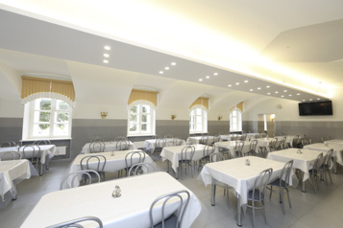
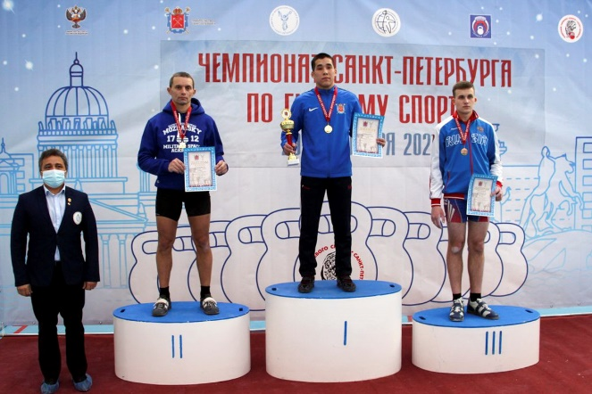
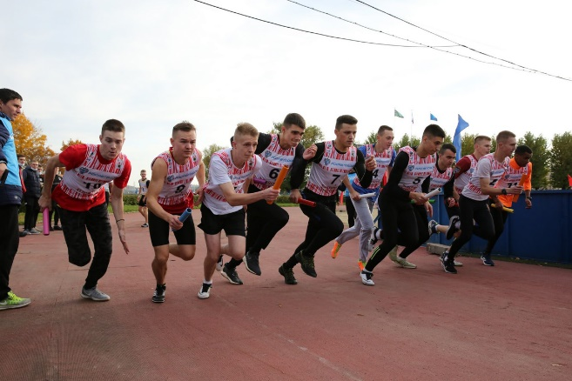
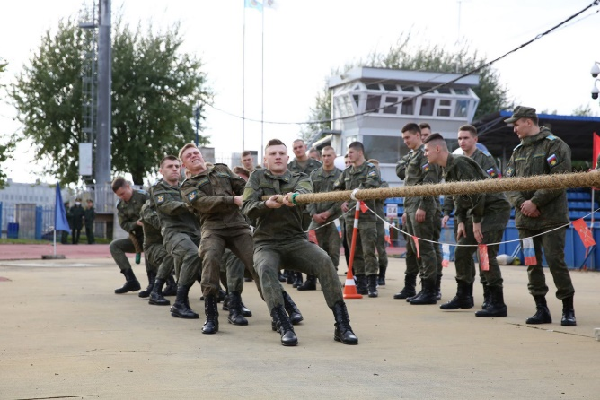
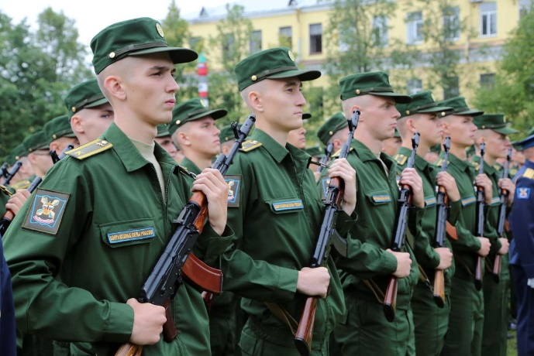
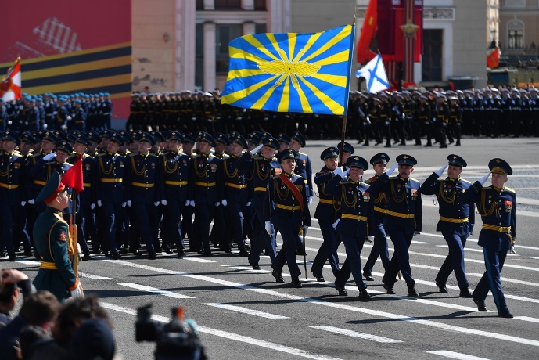
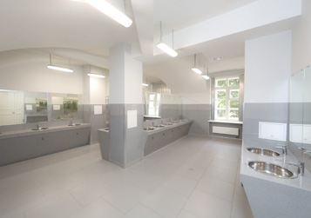
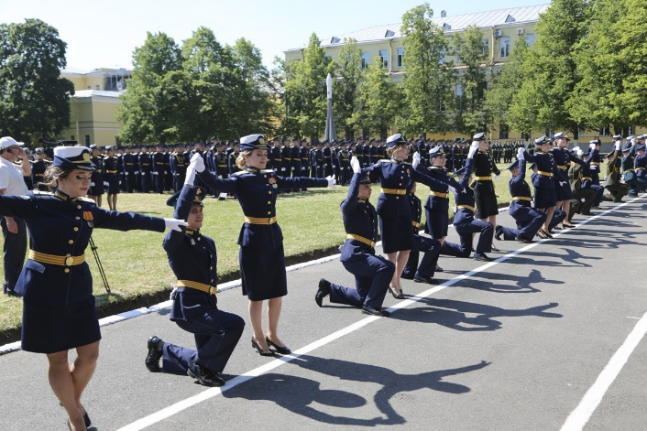
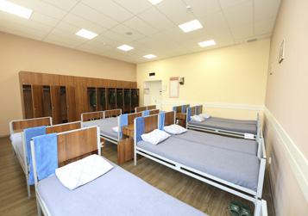
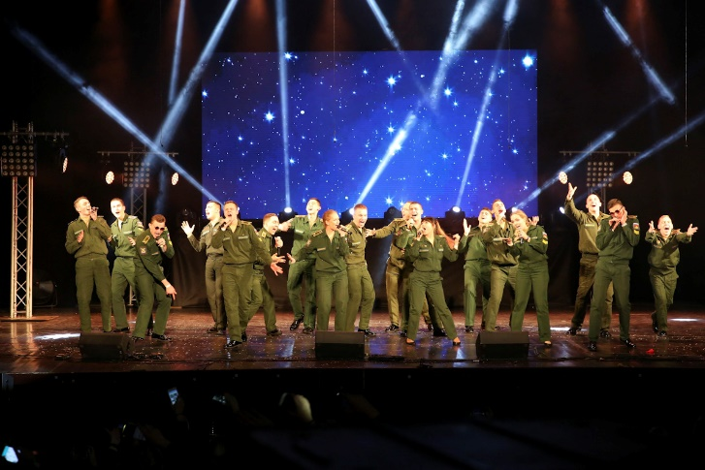
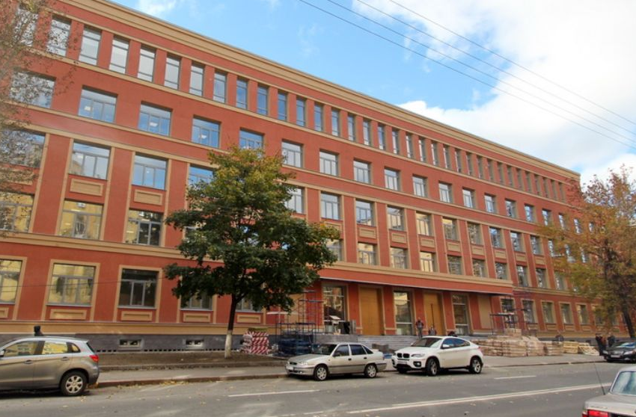
Денежное довольствие
Обучение
Бесплатное питание
Спортивное развитие
Вещевое обеспечение
Досуг
и творчетсво
Бесплатное проживание в общежитии

Slide 11
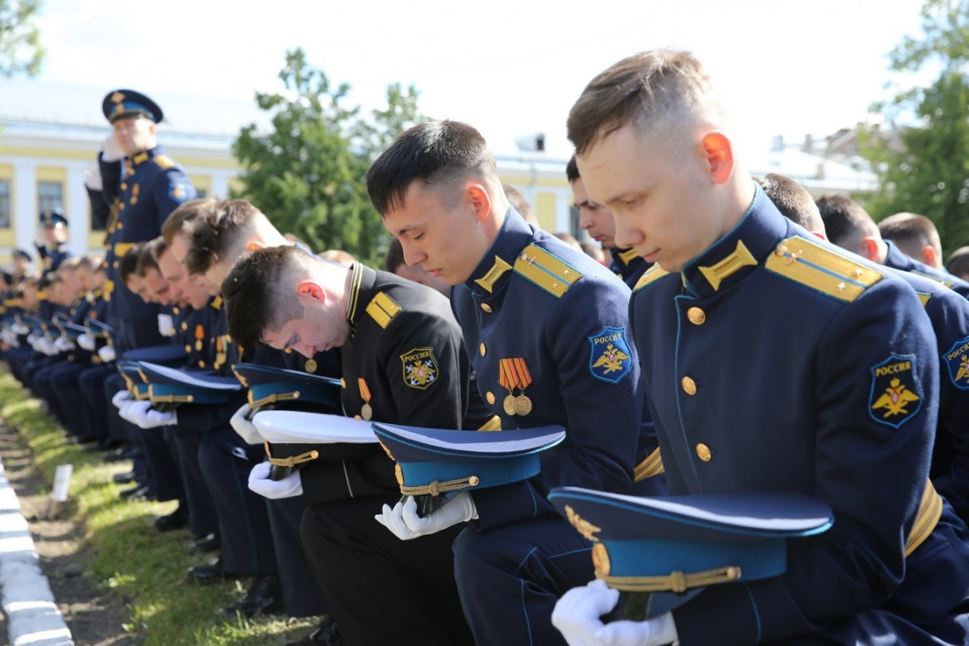
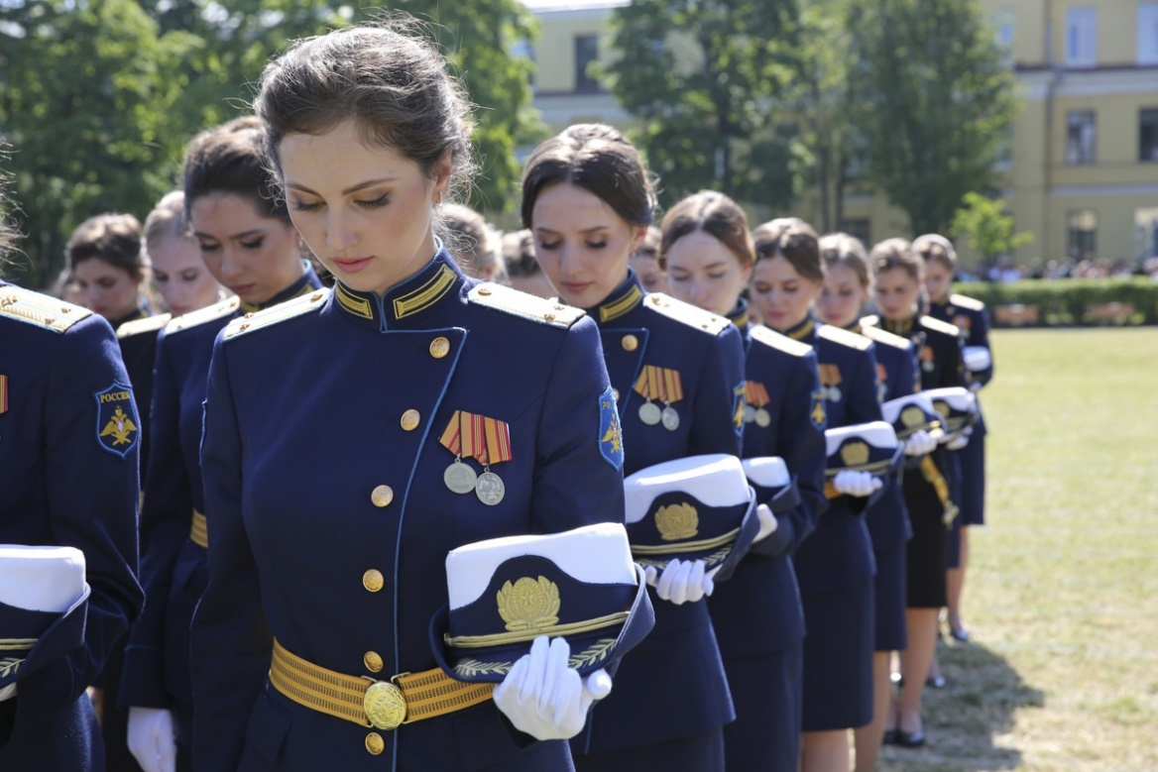
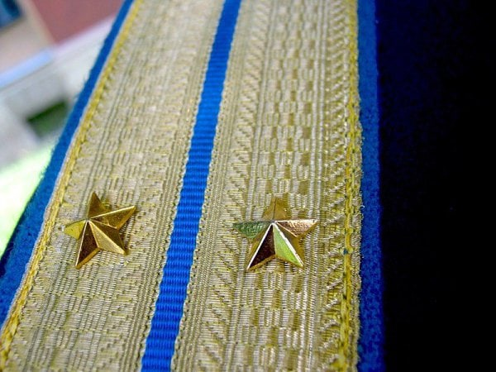
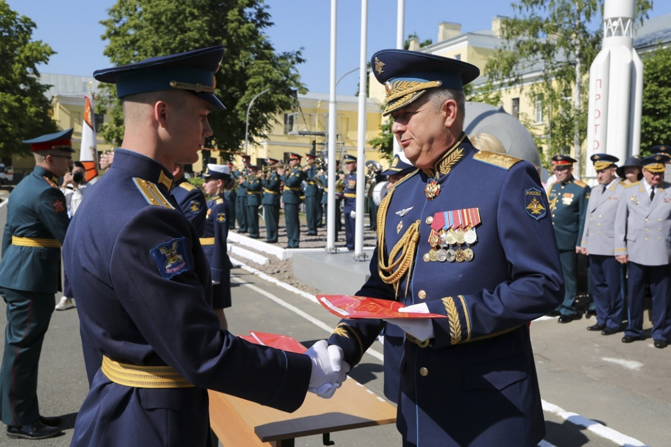
Выпускник академии
Служба в частях ВС РФ
и научно-исследовательских учреждениях МО РФ
Инженерные, командные
и научные должности
Денежное довольствие
от 60-90 т.р.
Продолжение обучения
в аспирантуре любого политехнического ВУЗа страны

Slide 12

Ссылка на видеоролики о Военно-космической академии, факультетах и 52 кафедре
Ссылка на чат-бот 52 кафедры в Telegram

Slide 13
52 кафедра
Технологий и средств геофизического обеспечения

